Slide 1



Tokenverbrauch
und Kosten bei ChatBots
Was ist daran wichtig?
Auf was muss ich achten?
© 2023 Das Lizenz Atelier GmbH & Co. KG

Slide 2

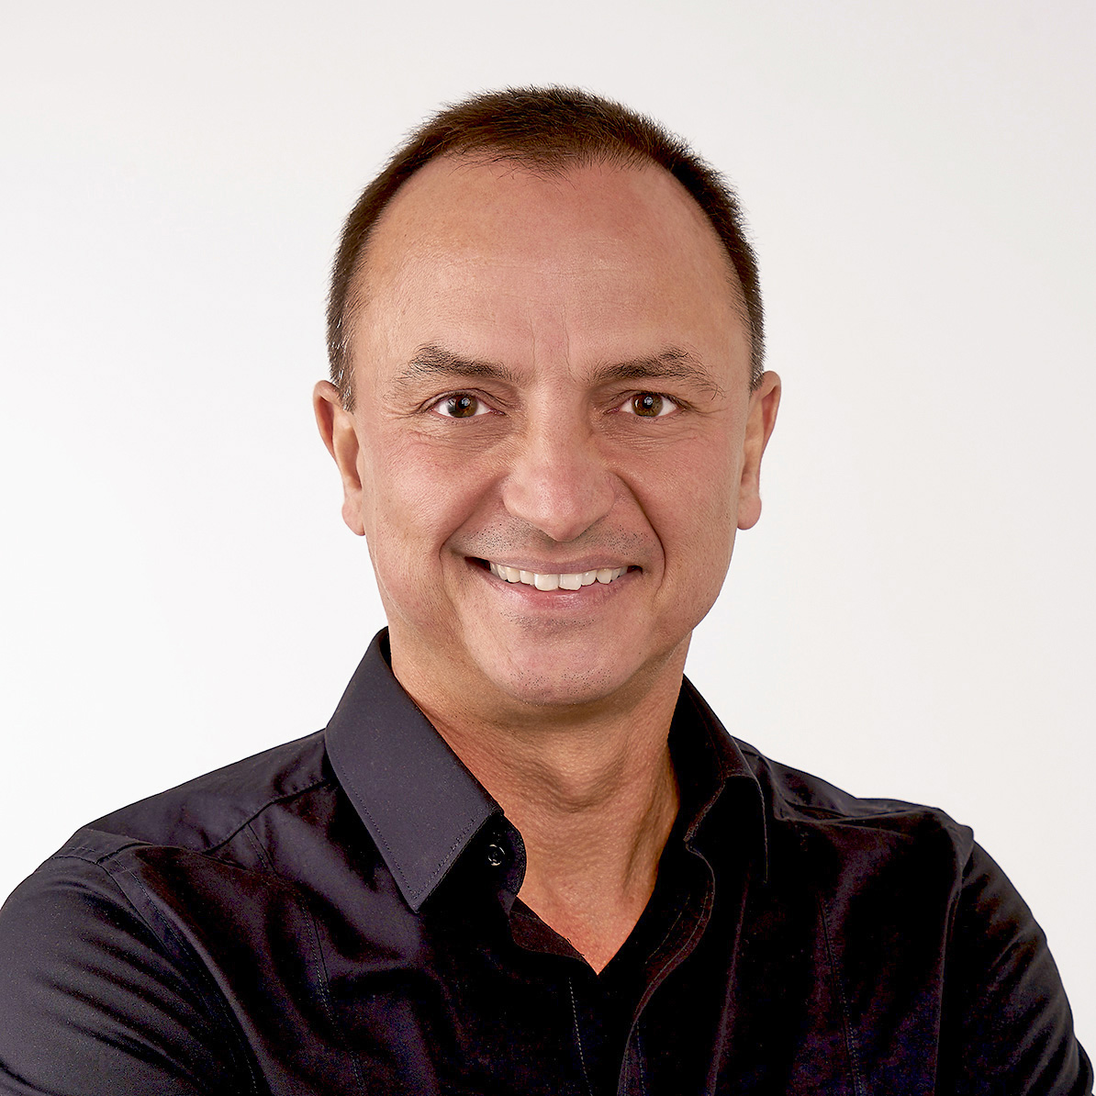
Über mich
AI
Cloud
Brand & Communication
Biz
Alexander Schönfeld
AI Consultant & Solution Architect
0176 - 82353674
as@alexanderschoenfeld.com
www.alexanderschoenfeld.com
Kunden u. a.: Mercedes-Benz, MasterCard, Volkswagen, Deutsche Telekom, Nestlé, Stanley Black & Decker, Kraft Foods, Procter & Gamble, Münchener Rückversichung, Allianz, EADS, Porsche, Warner Music, Universal Music, German Public Television, Margarete Steiff, Schleich, Ravensburger, Generali Versicherung, IhreApotheken, Organon, Centravis, Interpipe, Landor Fitch, BBDO, TBWA, Accenture.
© 2023 Das Lizenz Atelier GmbH & Co. KG

Slide 3

SUMMARY
Revolutionizing AI Adoption in Business with Expert-Led Solutions

Slide 4
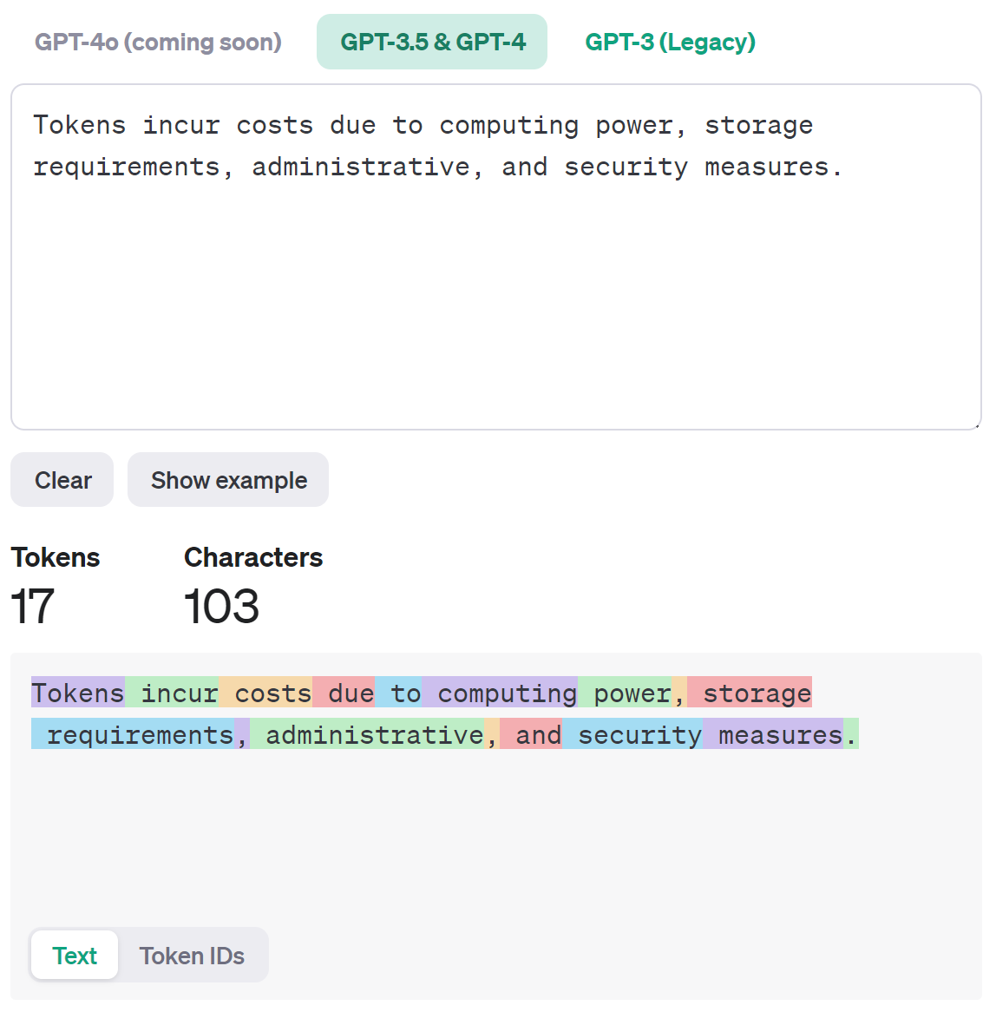
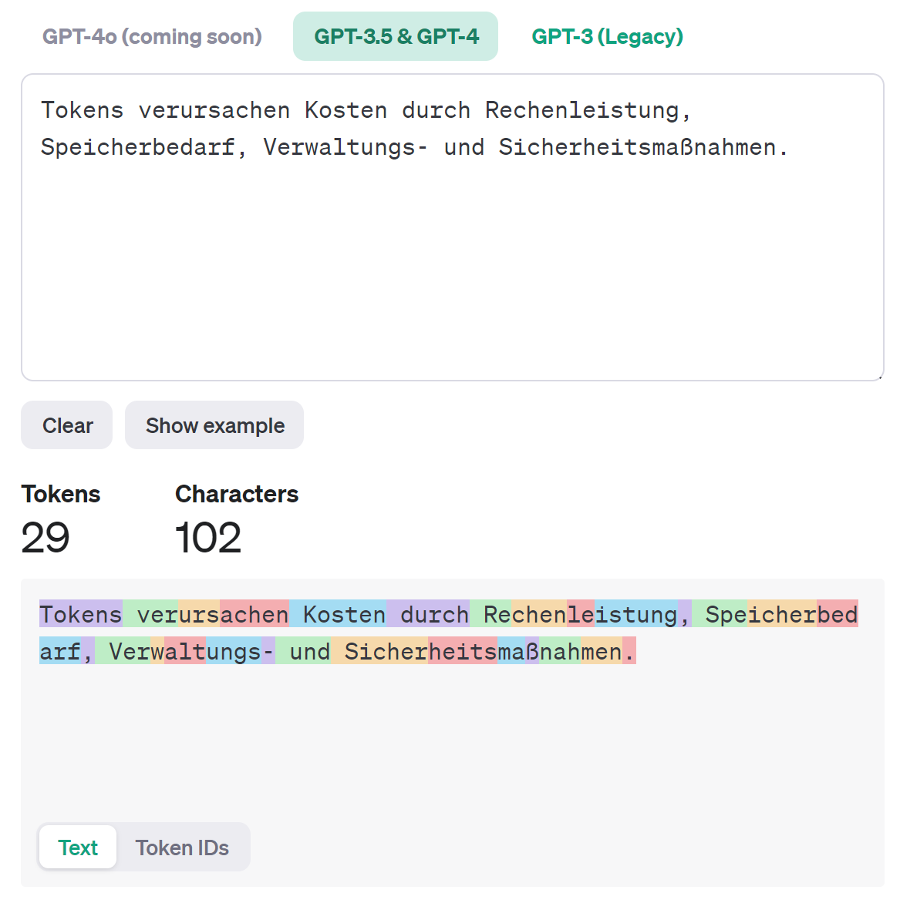
Tokenizer
ENGLISH
One token corresponds generally to ~4 characters. This translates to roughly ¾ of a word (so 100 tokens ~= 75 words).
DEUTSCH
Ein Token entspricht ca. ~5 Zeichen
Das entspricht ungefähr ⅔ eines Wortes (also 100 Tokens ≈ 67 Wörter).
© 2023 Das Lizenz Atelier GmbH & Co. KG

Slide 5
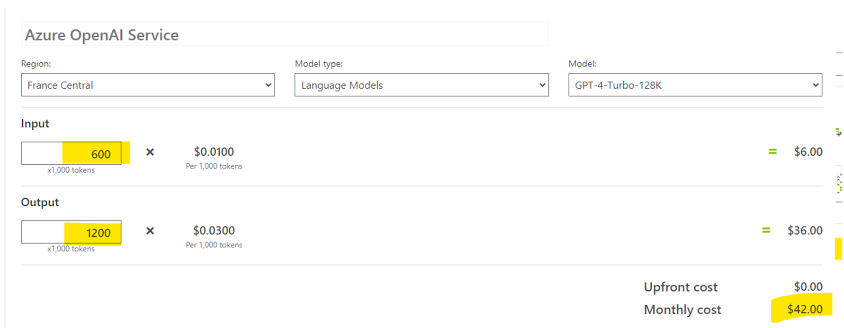
Faustregel
DEUTSCH
100 Token ≈ 67 Wörter
1000 Token ≈ nn Wörter
1 DIN A 4 ≈ 350 Wörter (11 Punkt Schrift)
Grundgesetzt ≈ 20.000 Wörter ≈ 30.000 Token
Doktorarbeit ≈ 100.000 Wörter ≈ 120.000 Token
Ratio von 1:3 (prompt vs. Completion tokens)
Beispiel:
1.800 Chats x 1.000 Token = 1.800.000 Token/Monat
Gewichtet mit einer Ratio 1:3. Also
Input 600.000
Output 1.200.000
© 2023 Das Lizenz Atelier GmbH & Co. KG

Slide 6

Warum ist das
wichtig?
Relevant für heavy Privat-User
Wichtig für App Entwicklung
Super wichtig für Agents!
Ich hab‘ doch
Copilot
© 2023 Das Lizenz Atelier GmbH & Co. KG

Slide 7
Ich brauche Fachwissen.
Was bedeutet ein generelles LLM für meinen Chat?
Ich erhalte ohne Kontext oder zusätzliche Daten ausschließlich generische Antworten.
Aktualität!
Und Relevanz.
© 2023 Das Lizenz Atelier GmbH & Co. KG

Slide 8
LLM limitations!
Veraltetes Wissen!
Öffentliches Wissen!
Kein aktuelles Wissen. Kein Fachwissen.
Kein internes Wissen.
© 2023 Das Lizenz Atelier GmbH & Co. KG

Slide 9



Wie werden die
Antworten relevanter?
Durch zusätzliches Wissen (Daten).
Prompt engineering
In-context learning
Fine tuning
Learn new skills (permanent)
Retrieval Augmented Generation
Learn new facts (temporary)
© 2023 Das Lizenz Atelier GmbH & Co. KG

Slide 10
Prompt engineering
In-context learning
Fine tuning
Learn new skills (permanent)
Retrieval Augmented Generation
Learn new facts (temporary)
Prompt
Engineering
Hinzufügen spezifischer Informationen
zum Prompt
Persona Assignment
Few-Shot Learning
Dynamic Prompting
Summarization
Contextual Information
Prompt Chaining
© 2023 Das Lizenz Atelier GmbH & Co. KG

Slide 11
Prompt engineering
In-context learning
Fine tuning
Learn new skills (permanent)
Retrieval Augmented Generation
Learn new facts (temporary)
Fine tuning
Umfassendes anreichern und trainieren eines LLMs. Permanent präsentes Wissen.
Vorhandene Modelle schulen
Neues Wissen einbinden
Teuer zu entwickeln
Kostspielig zu hosten
© 2023 Das Lizenz Atelier GmbH & Co. KG

Slide 12
Prompt engineering
In-context learning
Fine tuning
Learn new skills (permanent)
Retrieval Augmented Generation
Learn new facts (temporary)
Retrieval Augmented
Generation (RAG)
Systemisches hinzufügen von Daten zum Prompt
Integriert zusätzliches Fachwissen und eigene Daten
Optimiert den Prompt durch weitere Techniken, z. B. Semantic Search, Vector-Index*
Sendet alles an das LLM
* Verwandt mit Few-Shot Learning
© 2023 Das Lizenz Atelier GmbH & Co. KG

Slide 13







RAG
Antwort
Frage
Prompt
Frage +
System Prompt +
Embeddings aus Search Index
© 2023 Das Lizenz Atelier GmbH & Co. KG

Slide 14
Was hat das mit Token zu tun?
Je relevanter die Antworten sein sollen, desto mehr Token verbrauche ich
Je länger meine Konversation dauert, desto NOCH-MEHR Token brauche ich, um den Kontext zu erhalten (den Faden nicht verlieren)
© 2023 Das Lizenz Atelier GmbH & Co. KG

Slide 15
Welche Methoden
Verbrauchen am meisten?
Methoden, die große Mengen externer Datenverarbeitung beinhalten, wie z. B.:
Retrieval-Augmented Generation (RAG): Hoher Token-Verbrauch aufgrund der Retrieval- und Generierungsschritte.
Few-Shot-Lernen: Erfordert mehr Token, da Beispiele in die Eingabeaufforderung aufgenommen werden.
Fine-tuning mit großen Datensätzen: Die anfängliche Einrichtung verbraucht viele Token, kann aber später den Tokenbedarf pro Interaktion reduzieren.
© 2023 Das Lizenz Atelier GmbH & Co. KG
Notes:
Der Token-Verbrauch ist am höchsten bei Methoden, die mehrere Stufen oder große Mengen externer Datenverarbeitung beinhalten, wie z. B.:
Retrieval-Augmented Generation (RAG): Hoher Token-Verbrauch aufgrund der Retrieval- und Generierungsschritte.
Few-Shot-Lernen: Erfordert mehr Token, da Beispiele in die Eingabeaufforderung aufgenommen werden.
Fine-tuning mit großen Datensätzen: Die anfängliche Einrichtung verbraucht viele Token, kann aber später den Tokenbedarf pro Interaktion reduzieren.
Unter diesen Verfahren hat RAG in der Regel den höchsten laufenden Token-Verbrauch aufgrund des kontinuierlichen Abrufbedarfs.

Slide 16
Faustregel
"Verwende nur so viele Zeichen, wie nötig sind, um den wesentlichen Kontext und Beispiele für die Klarheit zu liefern.
Beginne mit einer prägnanten Aufforderung und fügen Sie schrittweise nur dann Token hinzu, wenn die Antwortqualität verbessert werden muss.
Versuche, die Relevanz und Genauigkeit zu maximieren, ohne die Anzahl der Token signifikant zu erhöhen."
© 2023 Das Lizenz Atelier GmbH & Co. KG

Slide 17
Pricing
Azure Open AI - Link
© 2023 Das Lizenz Atelier GmbH & Co. KG

Slide 18
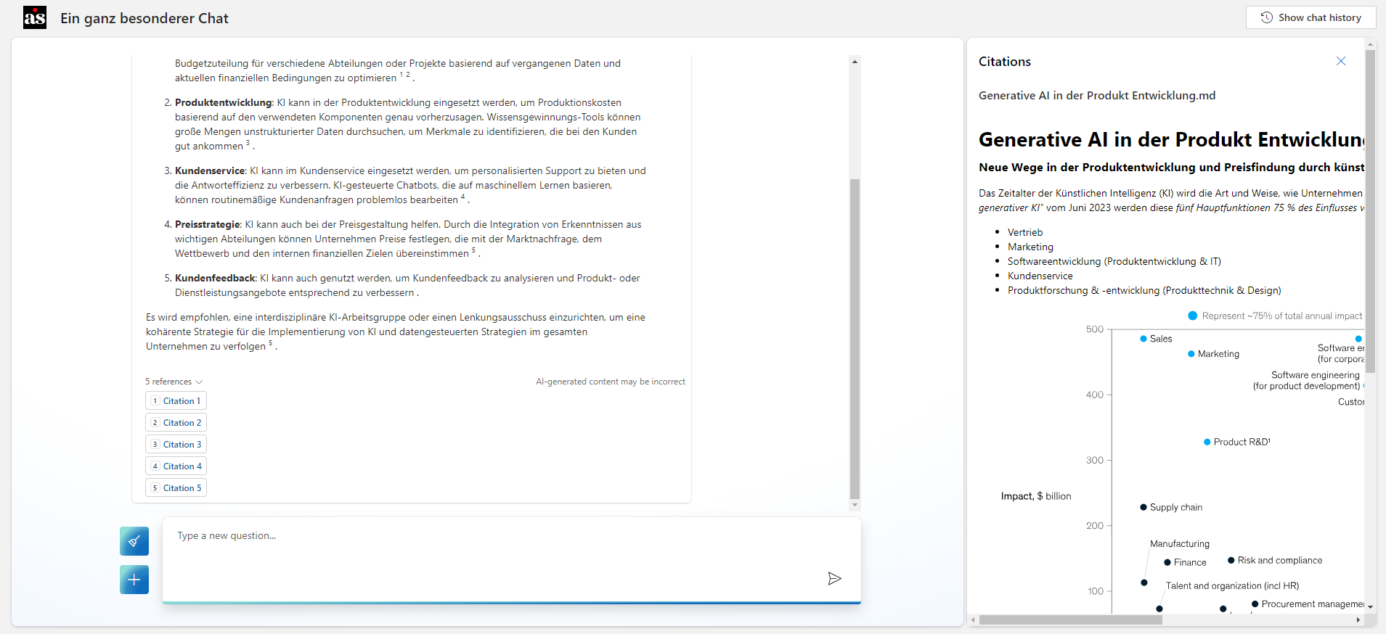
Pricing
© 2023 Das Lizenz Atelier GmbH & Co. KG

Slide 19
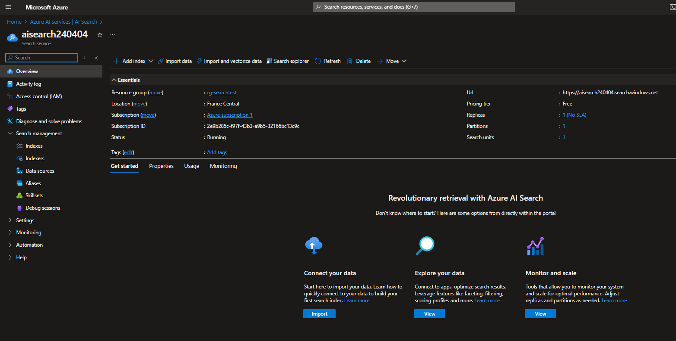

Pricing
© 2023 Das Lizenz Atelier GmbH & Co. KG

Slide 20
Pricing
© 2023 Das Lizenz Atelier GmbH & Co. KG

Slide 21
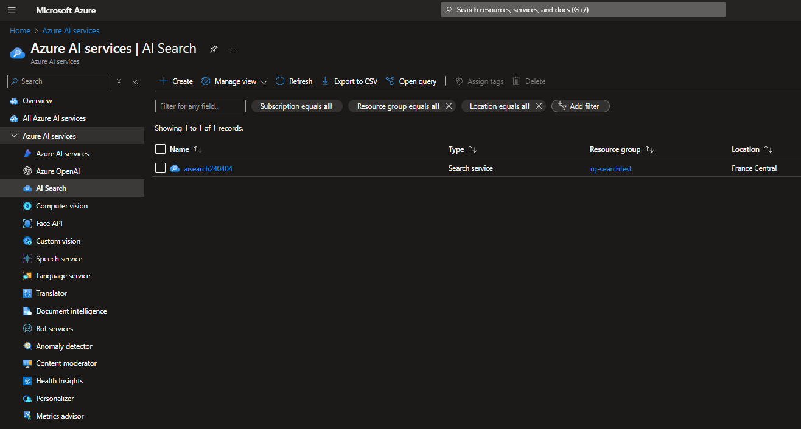
Pricing
© 2023 Das Lizenz Atelier GmbH & Co. KG

Slide 22
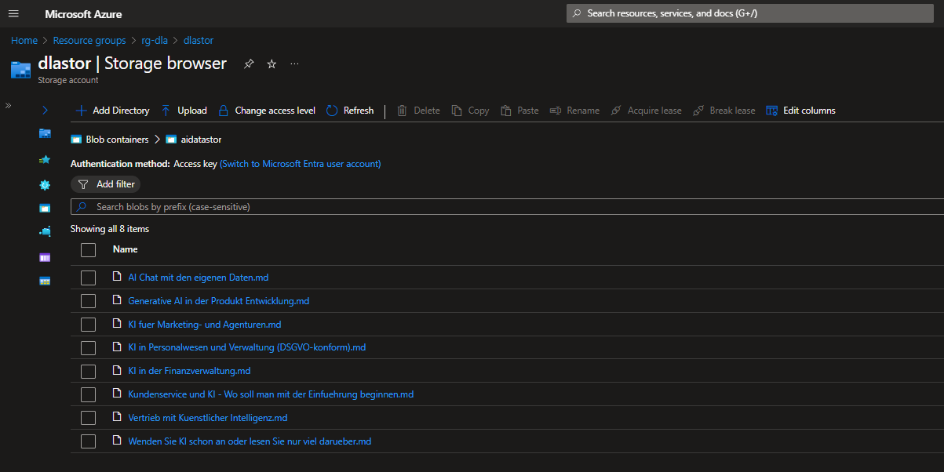
Pricing
© 2023 Das Lizenz Atelier GmbH & Co. KG

Slide 23
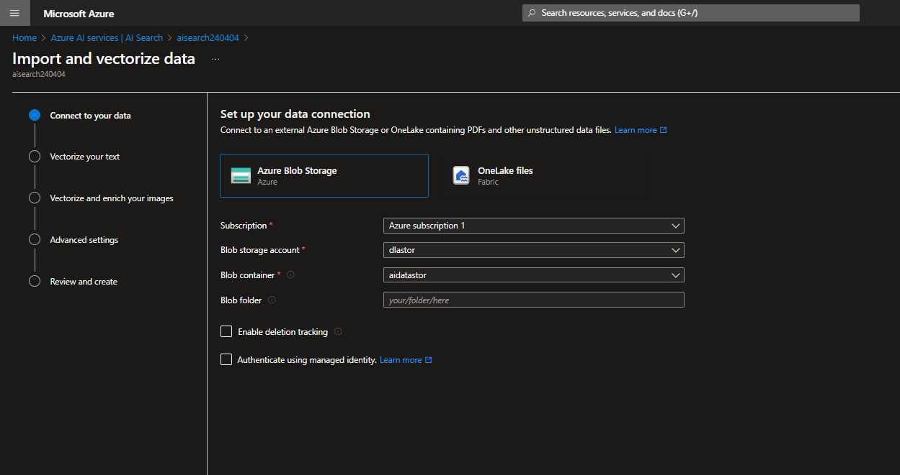
Pricing
© 2023 Das Lizenz Atelier GmbH & Co. KG

Slide 24
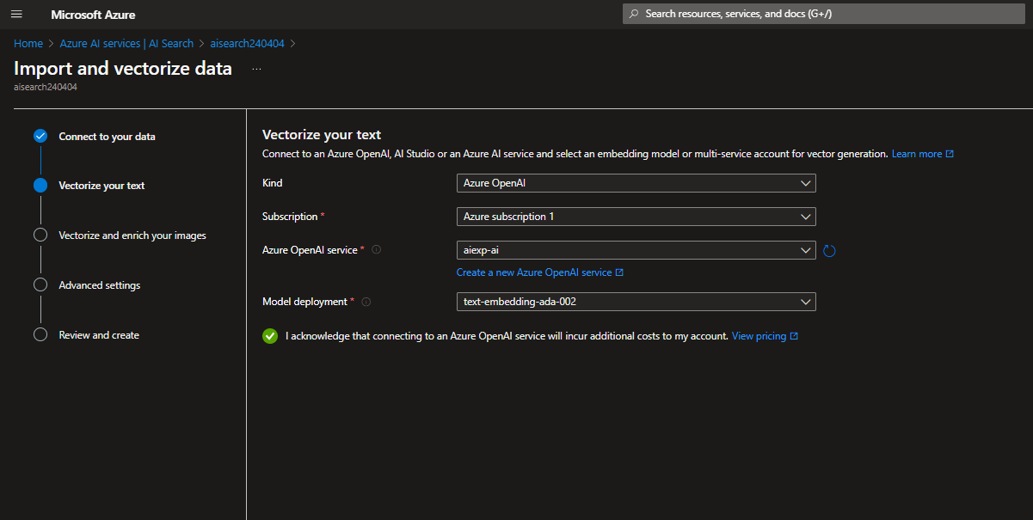
Pricing
© 2023 Das Lizenz Atelier GmbH & Co. KG

Slide 25
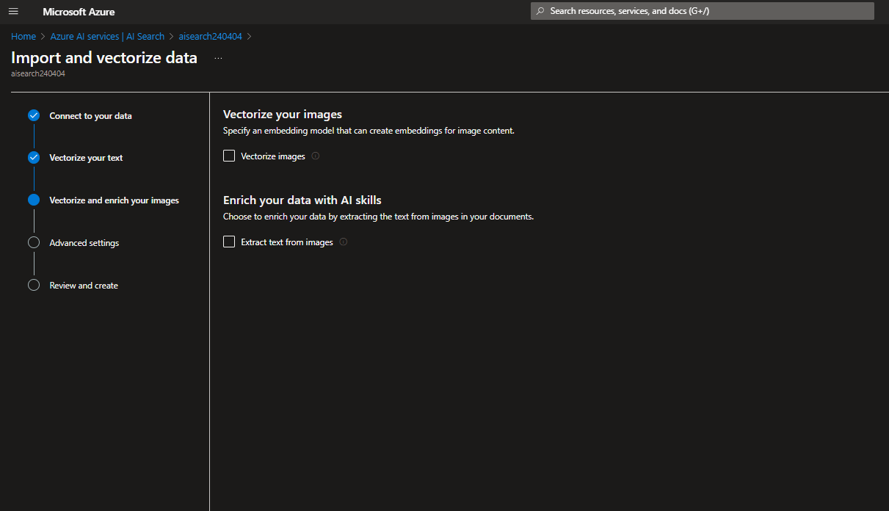
Pricing
© 2023 Das Lizenz Atelier GmbH & Co. KG

Slide 26
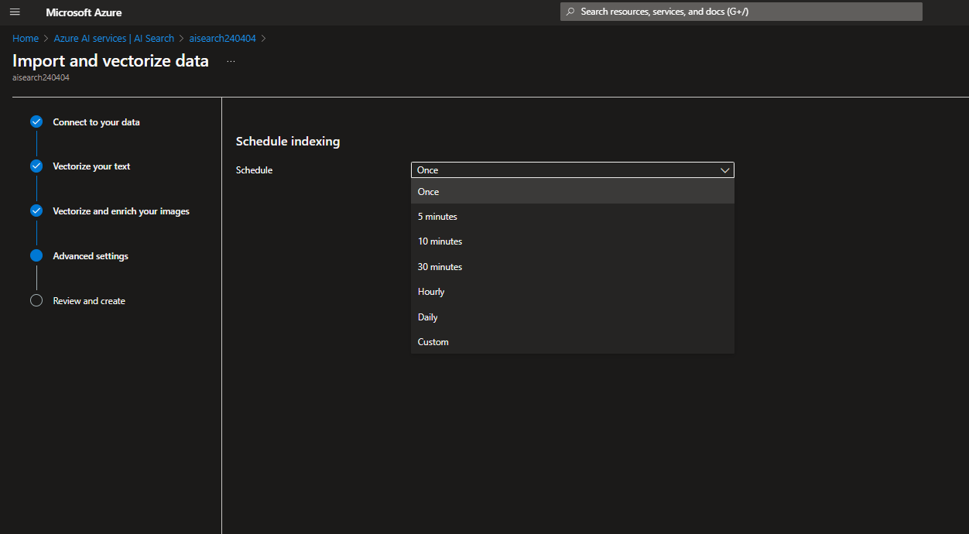
Pricing
© 2023 Das Lizenz Atelier GmbH & Co. KG

Slide 27
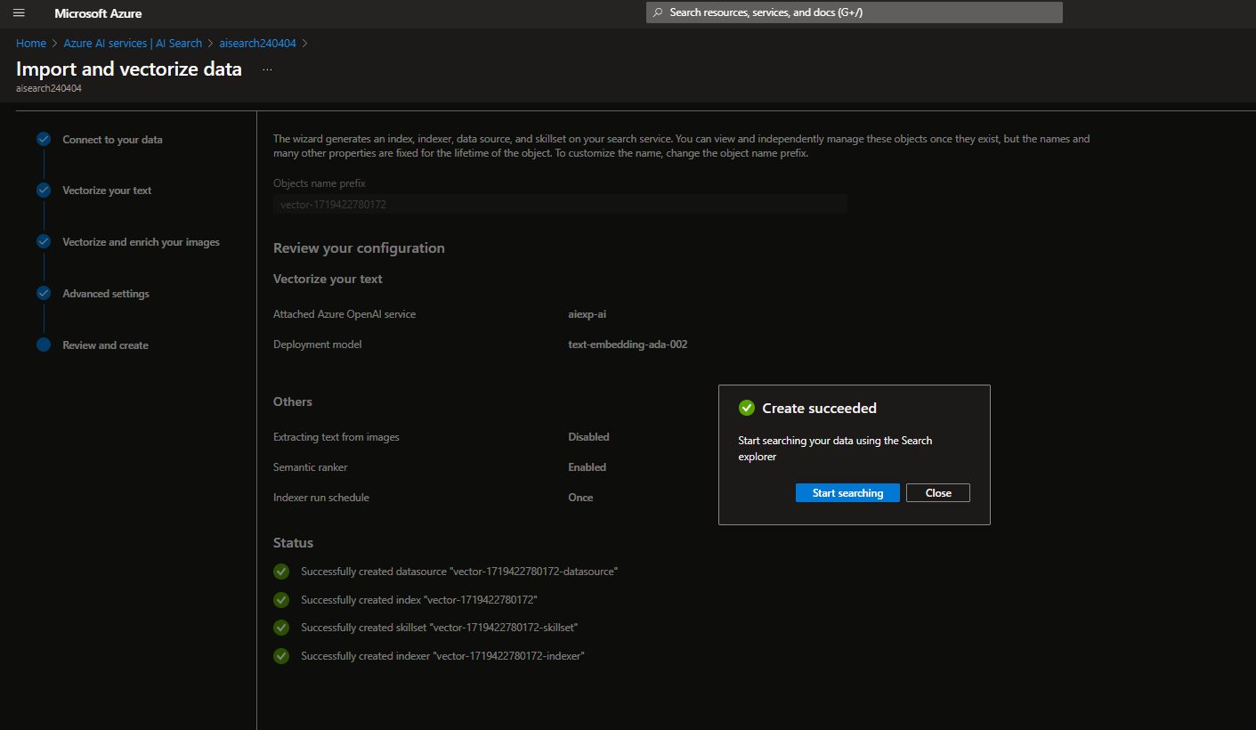
Pricing
© 2023 Das Lizenz Atelier GmbH & Co. KG

Slide 28
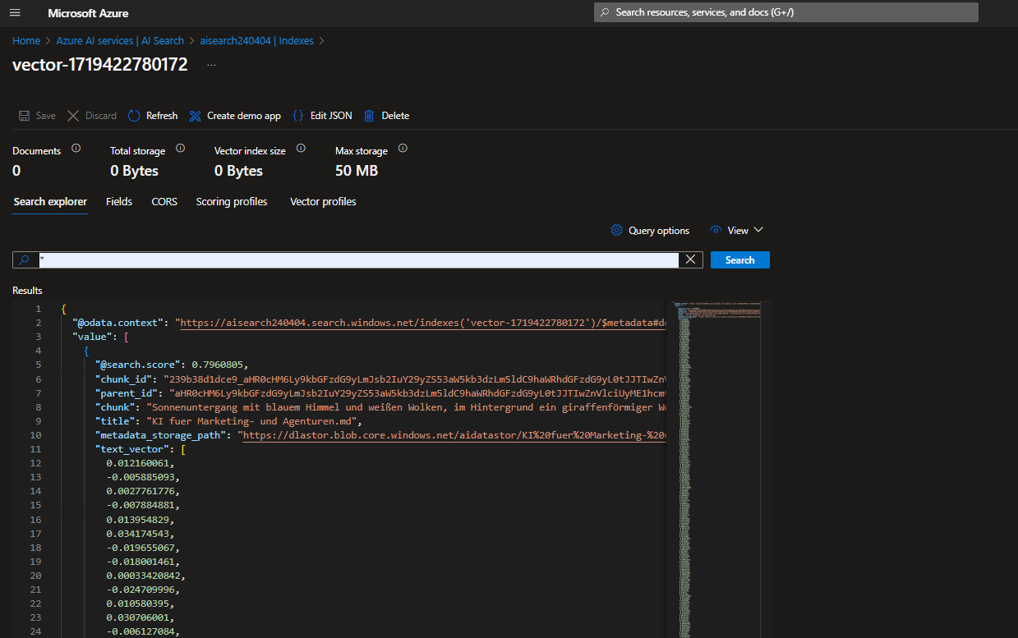
Pricing
© 2023 Das Lizenz Atelier GmbH & Co. KG

Slide 29
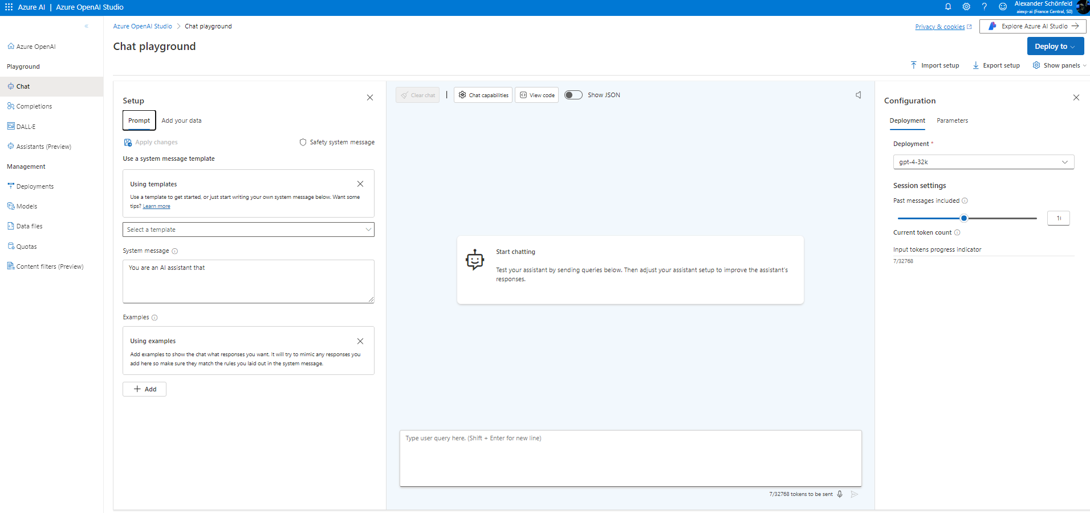
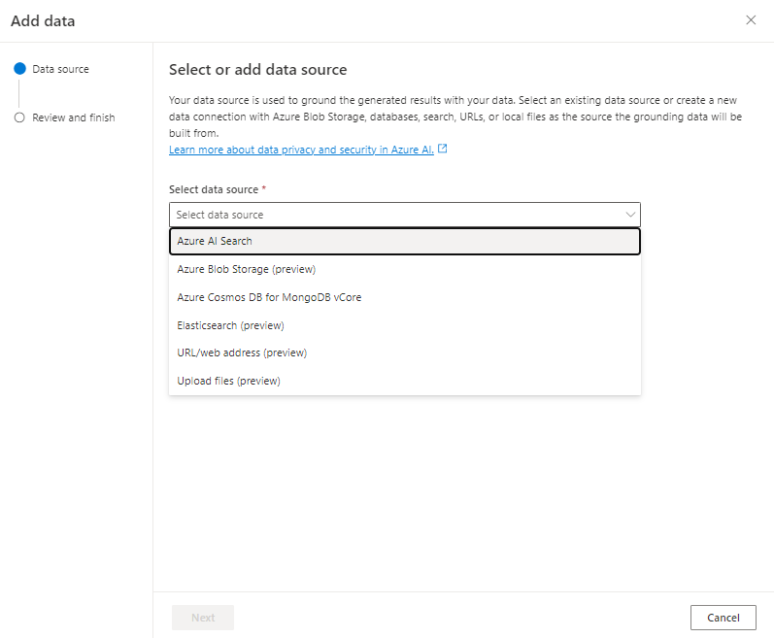
© 2023 Das Lizenz Atelier GmbH & Co. KG

Slide 30
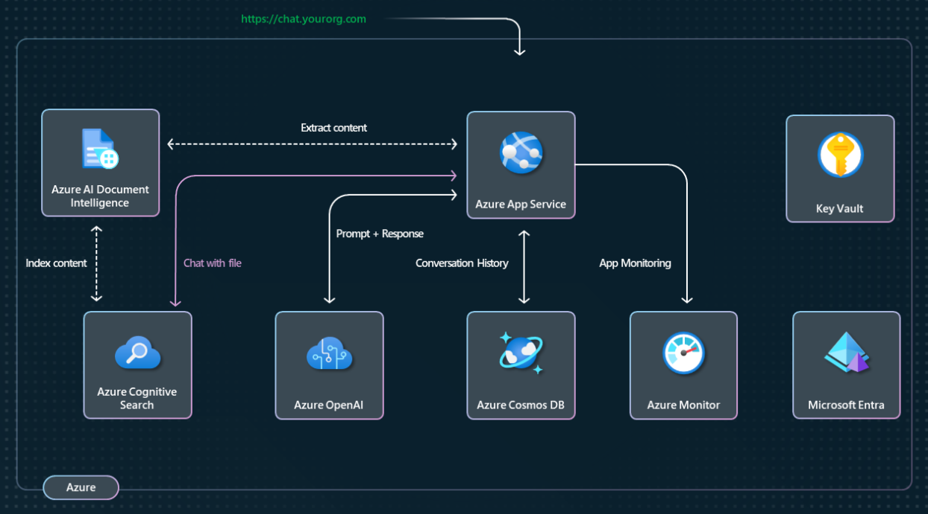
Faustregel
…
© 2023 Das Lizenz Atelier GmbH & Co. KG

Slide 31





2 Services
Copilot
Identity
Hosting
API
Compute
DB
AI
Vault
Back-up
© 2023 Das Lizenz Atelier GmbH & Co. KG

Slide 32
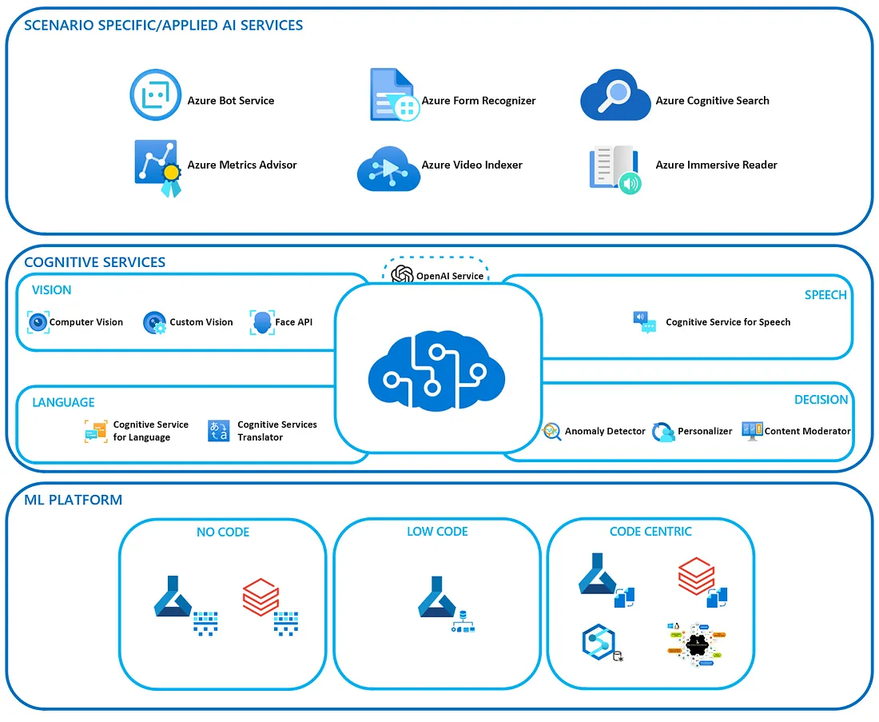

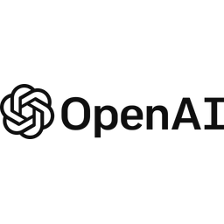
Azure OpenAI
Services
© 2023 Das Lizenz Atelier GmbH & Co. KG

Slide 33
Azure OpenAI
Services
© 2023 Das Lizenz Atelier GmbH & Co. KG

Slide 34
Azure AI Document Intelligence
Document analysis models
Prebuilt models
Custom models
Read Text, Analyse Layout
Quittungen, Rechnungen, ...
Vorlagen und Vorlagen Kategorien
© 2023 Das Lizenz Atelier GmbH & Co. KG

Slide 35
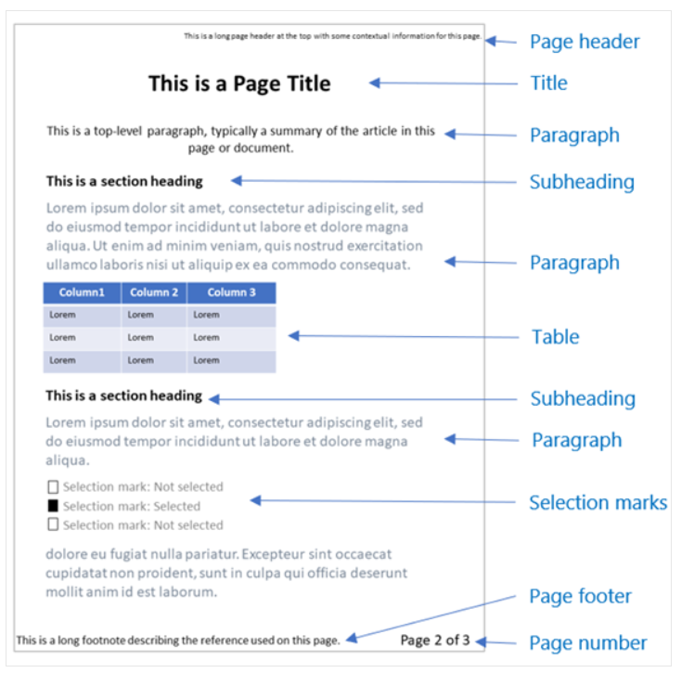
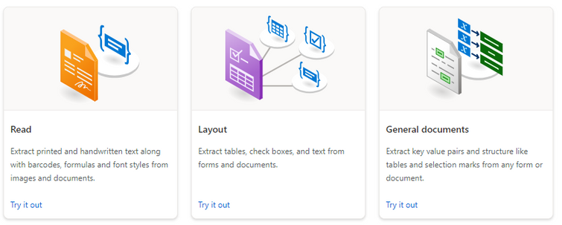


Azure AI Document Intelligence
Document analysis models
Read Text, Analyse Layout
What is Azure AI Document Intelligence?
Document Intelligence layout model
© 2023 Das Lizenz Atelier GmbH & Co. KG

Slide 36
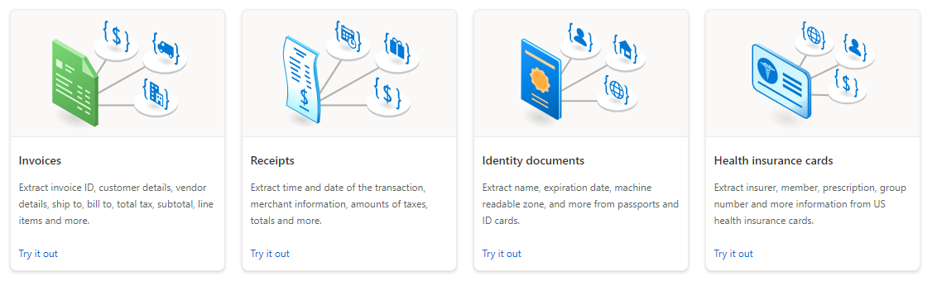
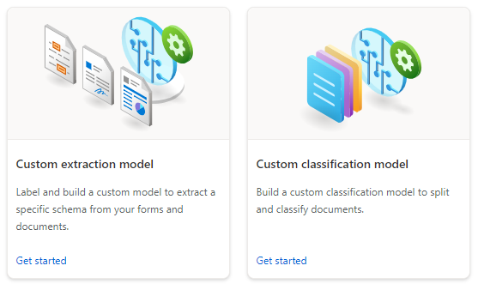
Azure AI Document Intelligence
Prebuilt models
Quittungen, Rechnungen, ...
Custom models
Vorlagen und Vorlagen Kategorien
Document Intelligence Studio
© 2023 Das Lizenz Atelier GmbH & Co. KG

Slide 37
Links
Azure App Hosting
Azure AI Document Intelligence pricing
Azure Storage Pricing
Azure Support Pricing
Azure Pricing Calculator
© 2023 Das Lizenz Atelier GmbH & Co. KG

